Slide 1
Dvanáctý týden
Czech for Foreign MU Staff: Beginners 1
Twelfth week

Slide 2
Akuzative Ma
Str. 34

Slide 3
34/1 Má John velkou rodinu? Audio
34/2 Mark correct forms. Reading
vdaná, ženatý X svobodný
děti
34/3 True or false?
Grey box → fill in objekt from the text

Slide 4
 | THE ONE | ADJEKTIVA | SUBSTANTIVA (NOUNS)
MASKULINUM | ANIMATE Ten → toho Jeden → jednoho | DOBRÝ → DOBRÉHO KVALITNÍ → KVALITNÍHO | Pán → pána (hard consonant + S)
FEMININUM | ta → tu jedna → jednu | DOBRÁ → DOBROU KVALITNÍ → KVALITNÍ | káva → kávu restaurace → restauraci kancelář → kancelář

Slide 5
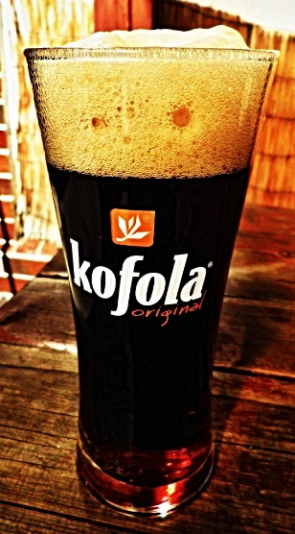
Verbs associated with accusative
DÁT SI (Dám si kávu / káva).
HLEDAT (Hledám restauraci / restaurace).
MÍT (Mám bratra / bratr = a brother).
CHTÍT (Chci čokoládu / čokoláda).
JÍST (Jím sýr a lososa / sýr a losos).
PÍT (Piju kofolu / kofola).
MÍT RÁDA (Mám rád/a pivo / pivo).
VIDĚT (Vidím studenta / student).
STUDOVAT (Studuju češtinu / čeština).
UČIT SE (Učím se matematiku / matematika = a math).
KUPOVAT, POSLOUCHAT, OBĚDVAT, DĚLAT, UČIT, VAŘIT, PSÁT, ČÍST…

Slide 6
How do we know when to use the accusative?
You should learn the verbs after which the acc. is used (dát si, hledat, …).
These verbs are transitive. We can use direct object in accusative after them. WHY? You can say I DRINK SOMETHING.
Intransitive verbs are verbs after we cannot use a direct object in accusative: být, pracovat, spát. WHY? You can not say: I SLEEP SOMETHING (intransitive verb). → This might help you decide whether you should use accusative after a verb.

Slide 7
34/4
34/5
81/20 → mobile „e“: dědeček, tatínek, pes = dědečka, tatínka, psa
81/21
80/17
WORDWALL

Slide 8
MÁM RÁDA / MÁM RÁD DĚDEČKA (DĚDEČEK)
HLEDÁM PSA.
MŮJ BRATR JE UČITEL.
HLEDÁTE TATÍNKA?
JAK SE JMENUJE TVŮJ SYN?
KAMARÁDKA MÁ MALOU DCERU.
NEJÍŠ ČOKOLÁDOVOU ZMRZLINU?
NEMÁM RÁD ČESNEKOVOU POLÉVKU.
TO JE MŮJ BRATR.
TO NENÍ MOJE MAMINKA?
KAMARÁD MÁ VELKÉHO SYNA.
KDE PRACUJE TVOJE SESTRA?
NEPIJU ČERNÉ PIVO.
DÁŠ SI SMAŽENÝ SÝR?

Slide 9
Jmenovat se, pracovat, studovat
Str. 33

Slide 10
OBSERVE
PRACOVAT→ Get rid off the OVAT
PRAC = the stem
The stem + type of verb UJ + endings
PRACOVAT = TO WORK
JÁ | pracuju / pracuji | MY | pracujeme
TY | pracuješ | VY | pracujete
ON, ONA, ONO | pracuje | ONI | pracujou / pracují

Slide 11
33/2
33/4
33/5
33/6 FOR HOMEWORK

Slide 12

Přeji vám veselé Vánoce a šťastný nový rok.
I wish you Merry Christmas and Happy New Year.

Slide 13
KOLO

